Slide 1
Bibliotecas y redes sociales
Eduardo Pablo Giordanino
Septiembre 2014
Réplica "Taller Bibliotecas en el mundo digital"
Montevideo, 21-25 abril 2014 (IFLA/LAC, ACERCA, AECID)

Slide 2
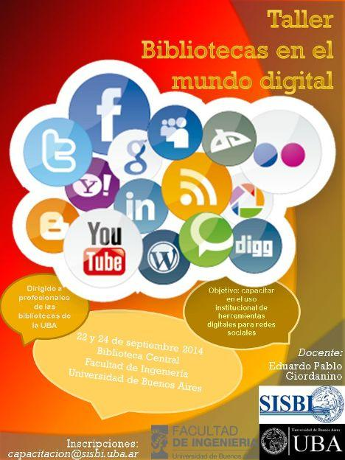
Temario
1. Introducción a la web social
2. Blogs: Blogger, Wordpress
3. Redes sociales: Facebook, Twitter, Google+. Tumblr, Flickr, Pinterest
4. Ofimática. LibreOffice
5. Marcadores sociales: Diigo
6. RSS. Gestores de RSS: Feedly
7. Almacenamiento: Google Drive, Dropbox
8. Catalogación "social": Librarything et al.

Slide 3
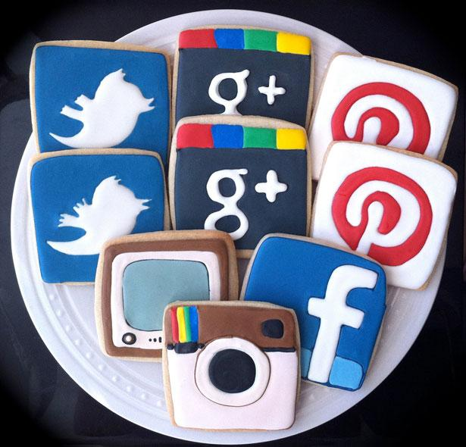
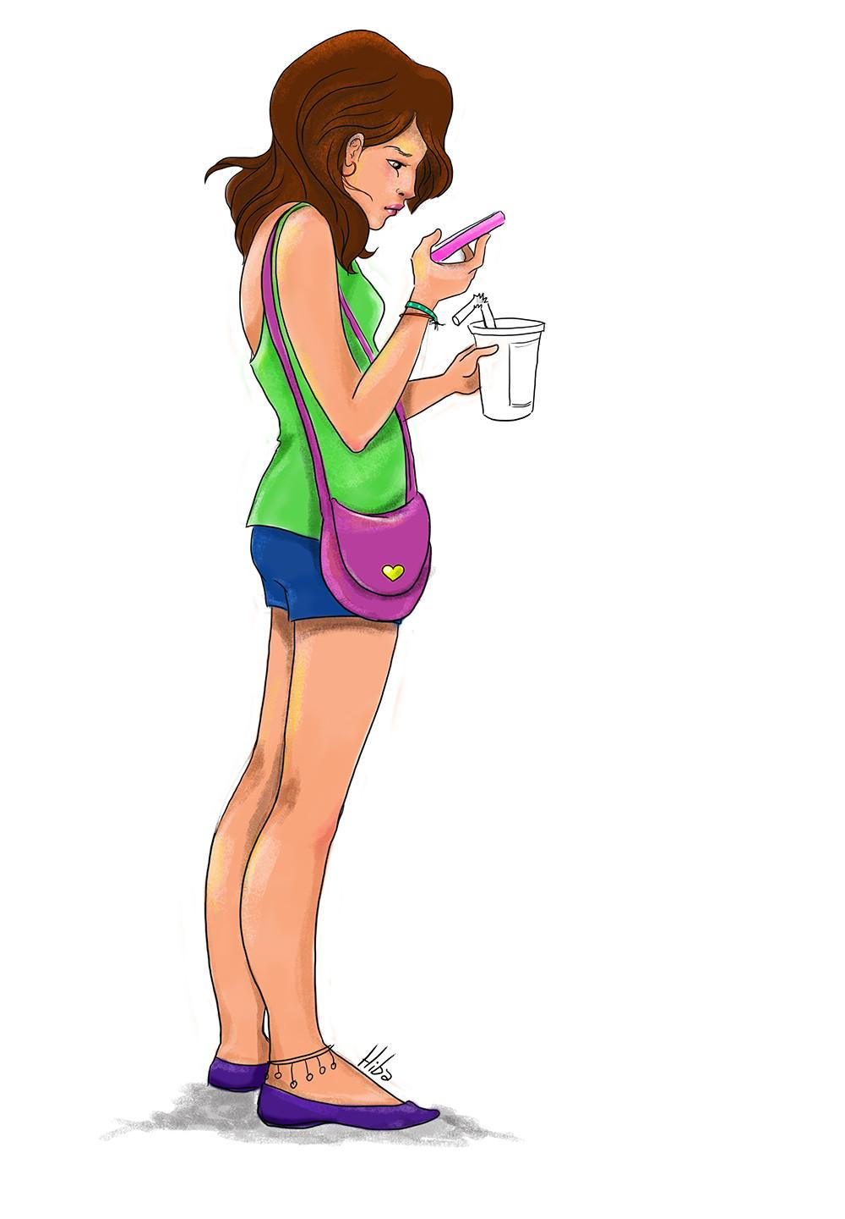
Web social

Slide 4
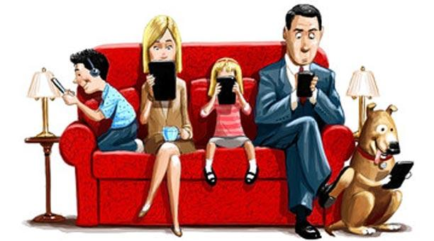

Slide 5
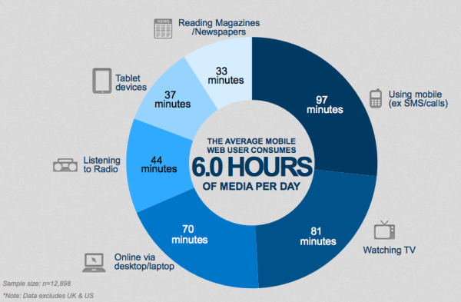

Slide 6
Redes sociales
Población mundial : 7.200 millones de habitantes
Primeras 21 redes sociales : 5.700 millones de usuarios
34 % de la población mundial tiene acceso a Internet
En Argentina hay 23.700.000 usuarios de Facebook
y 4.700.000 usuarios de Twitter

Slide 7
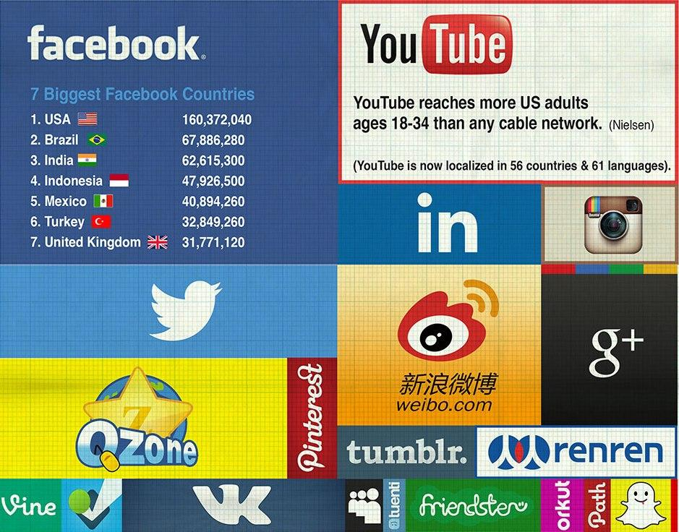

Slide 8
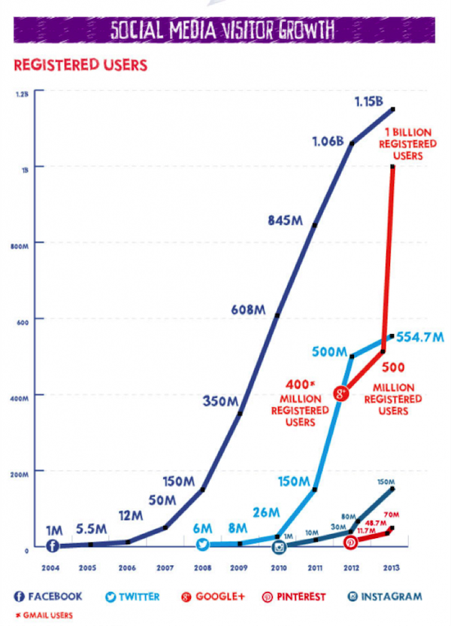

Slide 9
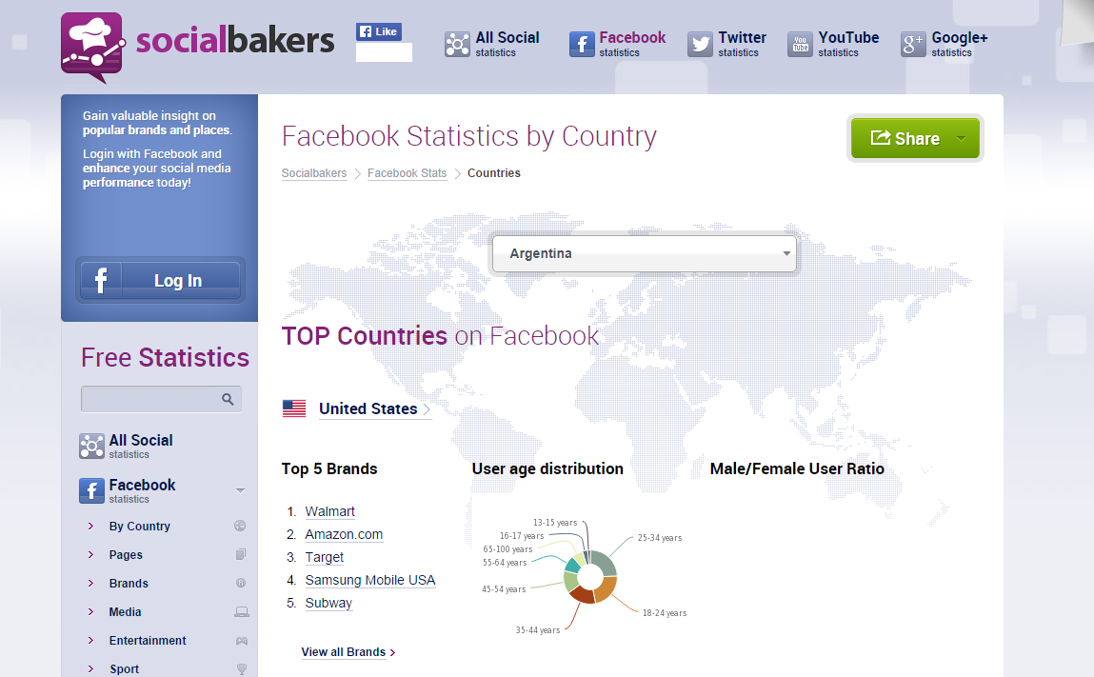

Slide 10
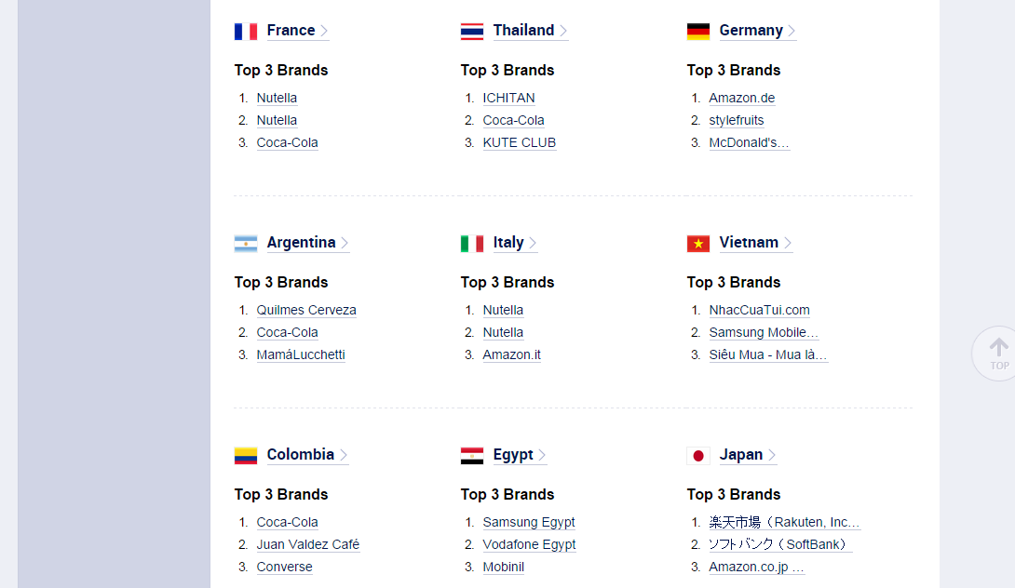

Slide 11
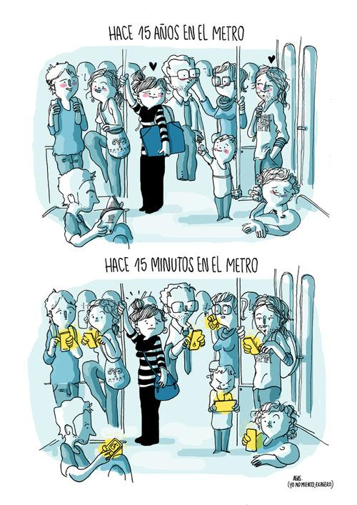

Slide 13
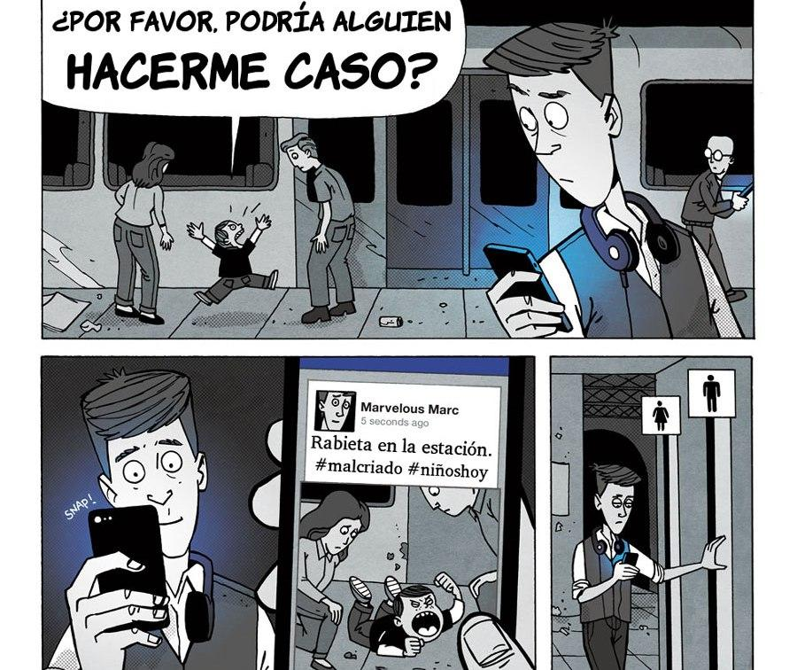

Slide 14
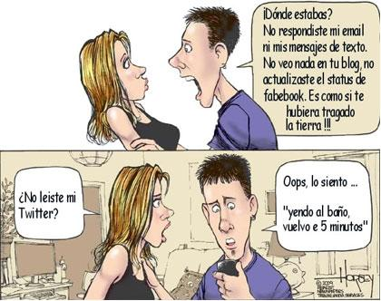

Slide 15
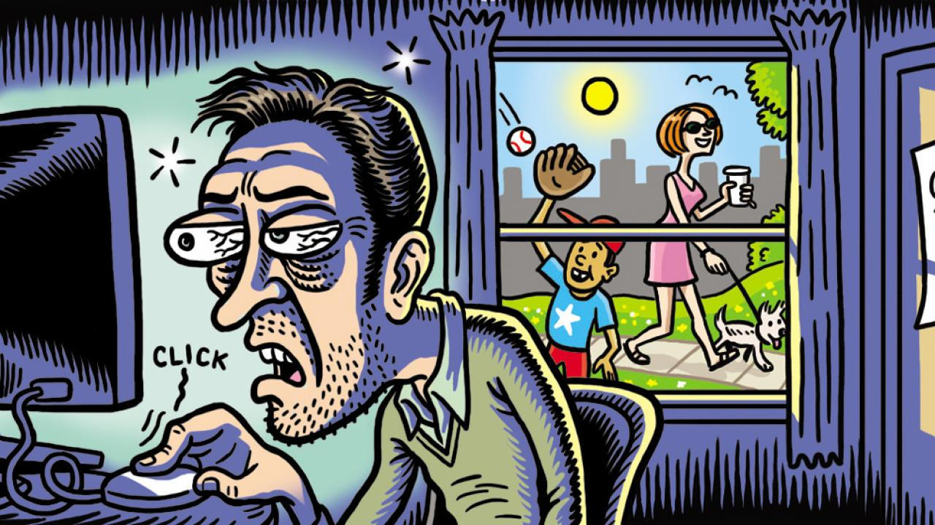

Slide 16
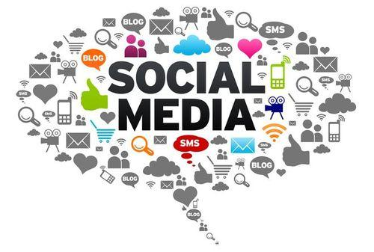

Slide 17
Blogs

Slide 18
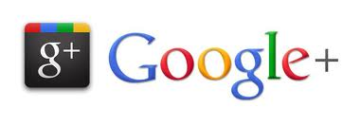
Redes sociales

Slide 19
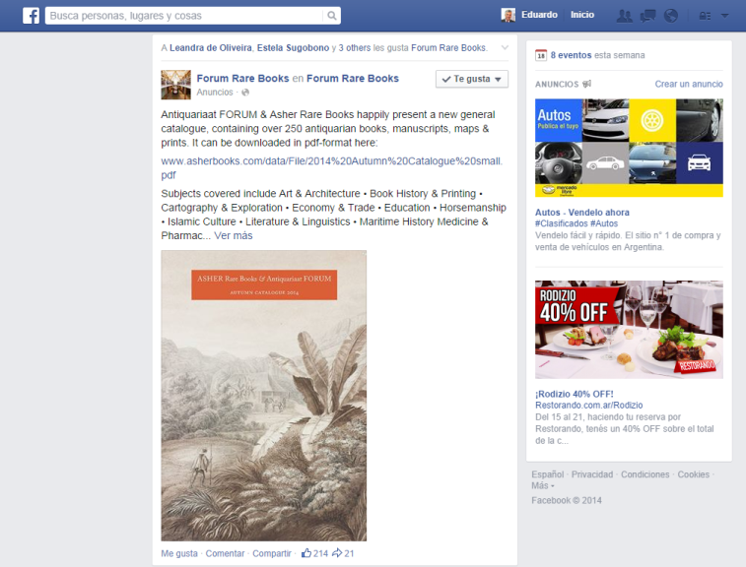

Slide 20
Redes sociales

Slide 21
Marcadores (sociales)

Slide 22
Ofimática

Slide 23
Almacenamiento en la nube

Slide 24
Catalogación “social”

Slide 25
Comunidades de lectores
Valorar comentarios sobre autores
Suscribirse a canales RSS
Crear grupos de usuarios
Incluir información sobre autores

Slide 27
RSS

Slide 28
Análisis y métricas

Slide 29
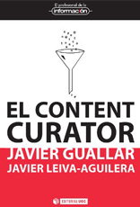
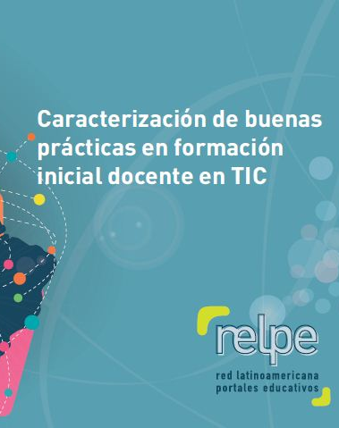
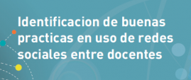
Para saber más...

Slide 30
¡Gracias por su atención!
@egiordanino @sisbiuba
http://www.sisbi.uba.ar/

Slide 31
Bibliotecas y redes sociales
Eduardo Pablo Giordanino
Septiembre 2014
Réplica "Taller Bibliotecas en el mundo digital"
Montevideo, 21-25 abril 2014 (IFLA/LAC, ACERCA, AECID)

